Slide 1
Kam jāpievērš uzmanība piesakot un īstenojot pētniecības projektu?
Inga Šīrante,
Latvijas Universitātes Atomfizikas un spektroskopijas institūta
direktore,
Apvārsnis Eiropa Latvijas Nacionālā kontaktpunkta vecākā
eksperte juridiskajos un finanšu jautājumos
inga.sirante@lu.lv,
inga.sirante@viaa.gov.lv
Mt.tālr.26337060

Slide 2
Ar ko sākt?
Vai rakstu jaunu projekta pieteikumu no «0» ar jaunu ideju?
Vai uzlaboju jau rakstīto un vērtēto projekta pieteikumu, bet nefinansēto?
Vai ir iepriekš sniegts FLPP un jau pabeigts vai plānojas, ka tiks pabeigts tiks 2021.gadā?
Kāda ir projekta komanda un vai ir skaidri galvenie spēlētāji un izpildās projekta konkursa nosacījumos prasītais?
Korekti un precīzi nodefinējam virzienu un atslēgas vārdi?
Solam rezultātu , ko varam sasniegt

Slide 3
Sadarbība
Vai ir pašiem pietiekoša kompetence un zināšanas par projekta ideju un tās īstenošanu:
vai tomēr jāplāno piesaistīt kādus zinošākus no savas organizācijas
vai aicināt kā partnerus no citas zinātniskās organizācijas?
Jo nevaram būt «Universālie kareivji» visās jomās un nav tādiem jābūt!

Slide 4
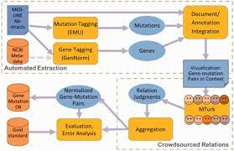
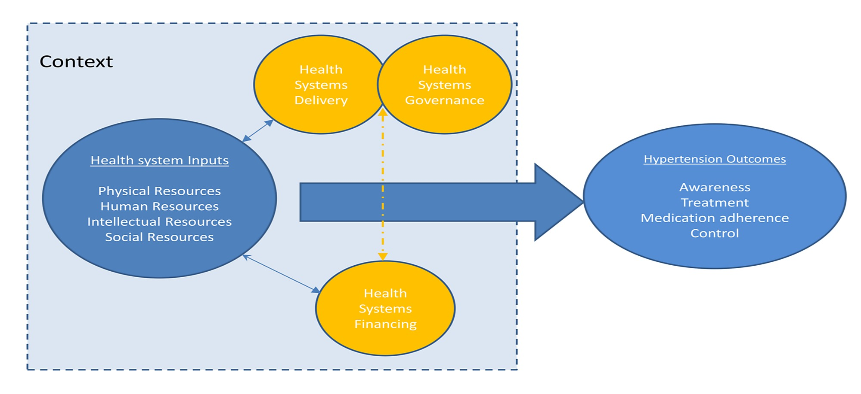
Noformējums
Neesi paviršs noformējot projekta pieteikumu un pārdomā par angļu valodu.(Palūdz pārlasīt kādam!)
Pārdomājam vai teksta vietā -procesus vai darbības attēlojam grafiski- vieglāk nolasās informācija.
Neko nemaini pēdējā brīdī, jo vairākas sadaļas projektu pieteikumos ir saistītas un ne vienmēr samainām visās vietās un nav konsekvence pieteikumā sniegtajā informācijā.

Slide 5
Meklē palīdzīgu roku, ja tāda ir nepieciešama
savam kolēģim;
savas organizācijas zinātnes departamentam, ja tāds ir;
griezies savlaicīgi pie organizācijas, kas izsludinājusi konkursu, ja ir tehniskas dabas jautājumi;
pārskati jautājumu un atbilžu sadaļu, ja tāda ir.

Slide 6
Tas ir un paliek konkurss!
Cik labi esam izlasījuši un sapratuši spēles noteikumus?
Vai visus vērtēšanas kritērijus esam ņēmuši vērā?

Slide 7
Eksperts un tā vērtējums
Iepazīstieties ar Ekspertu vadlīnijām un vērtēšanas kritērijiem, lai izprastu vērtēšanas struktūru un sniedziet skaidras atbildes uz svarīgākajiem jautājumiem, lai ekspertam tā nav jāizloba no teksta!
Eksperts arī ir cilvēks un sniedz subjektīvu vērtējumu!

Slide 8
Īstenojot
Turies pie rakstītā un solītā projekta pieteikumā.
Ievēro budžeta izdevumu galvenās līnijas,
Savlaicīgi informē par grozījumiem uzraugošo institūciju.

